Slide 1
通信原理
武汉大学电子信息学院 吴静

Slide 2

课程内容
第 8 章 新型数字带通调制技术
第 9 章 模拟信号的数字传输
第10章 信源编码
第11章 差错控制编码
第12章 正交编码与伪随机序列
第13章 同步原理
第 1 章 绪论
第 2 章 确知信号
第 3 章 随机过程
第 4 章 信道
第 5 章 模拟调制系统
第 6 章 数字基带传输系统
第 7 章 数字带通传输系统

Slide 3
第1章 绪论
1.重点内容
（1）通信系统的组成模型及各部分的作用
（2）通信系统的主要性能指标
（3）信息量的基本概念

Slide 4
第3章 随机过程
1.重点内容
（1）时域和频域的描述参数
（2）平稳、高斯、窄带过程的统计特性
（3）正弦波加窄带高斯过程的统计特性
维纳—辛钦定理

Slide 5
第4章 信 道
1.重点内容
（1）信道容量的概念
（2）多径效应的幅频特性

Slide 6
第5章 模拟调制系统
  1、重点内容
  （1）非线性调制原理及抗噪声性能
  调频的主要参数
  （2）宽带调频
  阿姆斯特朗法

Slide 7
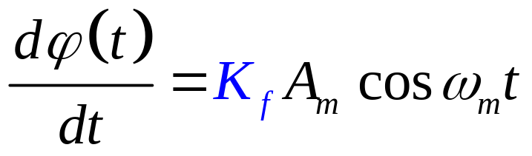
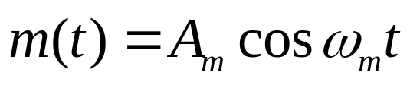
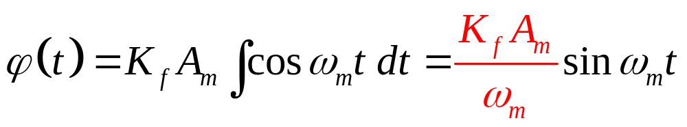
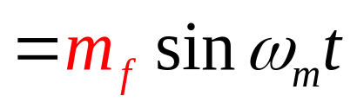
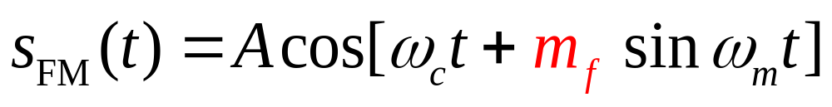
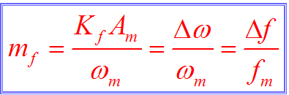
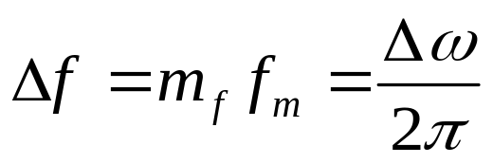
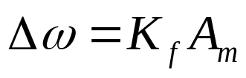
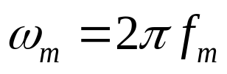
1 单音调频 FM
最大角频偏 ∆𝜔
设
， 则
单音调频信号：
最大相位偏移
——调频指数

Slide 8
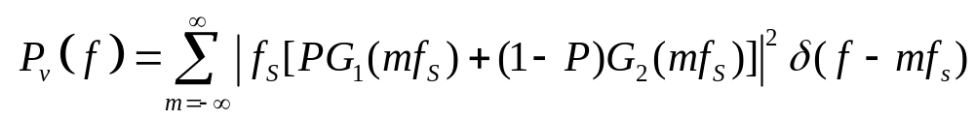
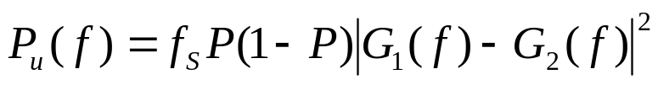
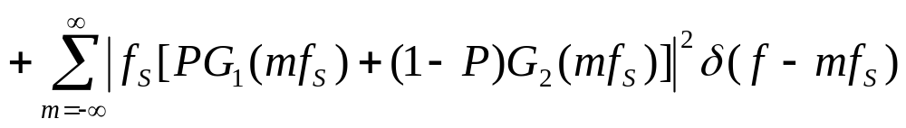
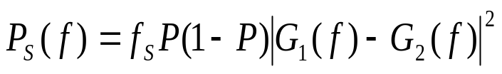
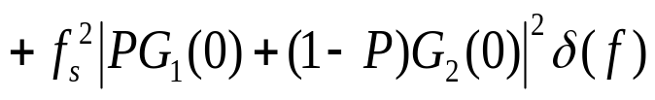
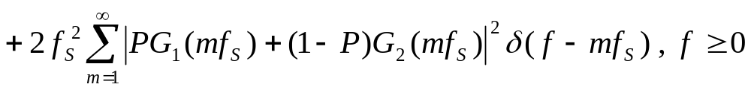
第6章 数字基带传输系统
    1.重点内容
    （1）基带信号功率谱密度P_{s}(f)
    由于s(t) = u(t) + v(t)，所以将下两式相加：
    即可得到随机序列s(t)的功率谱密度，即
    上式为双边的功率谱密度表示式。如果写成单边的，则有

Slide 9
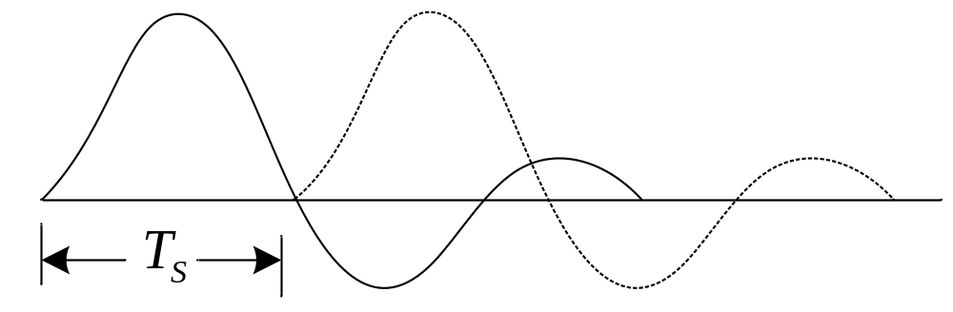
第6章 数字基带传输系统
    （2）码间串扰
      两种误码原因：
        码间串扰
        信道加性噪声
      码间串扰原因：系统传输总特性不理想，导致前后码元的波形畸变并使前面波形出现很长的拖尾，从而对当前码元的判决造成干扰。
      码间串扰严重时，会造成错误判决，如下图所示：

Slide 10
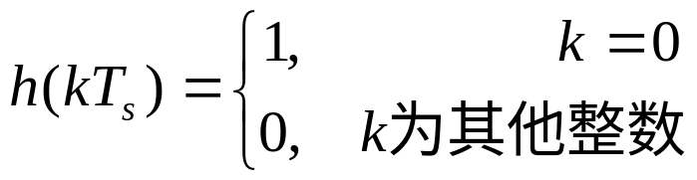
第6章 数字基带传输系统
  无码间串扰的条件
    时域条件
      如上所述，只要基带传输系统的冲激响应波形h(t)仅在本码元的抽样时刻上有最大值，并在其他码元的抽样时刻上均为0，则可消除码间串扰。也就是说，若对h(t)在时刻t = kT_{s}（这里假设信道和接收滤波器所造成的延迟t₀ = 0）抽样，则应有下式成立
      上式称为无码间串扰的时域条件。
      也就是说，若h(t)的抽样值除了在t = 0时不为零外，在其他所有抽样点上均为零，就不存在码间串扰。

Slide 11
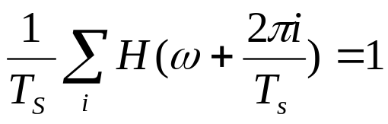
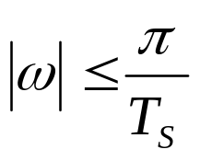
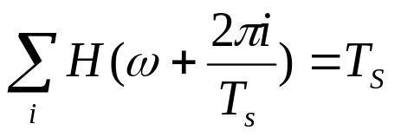
第6章 数字基带传输系统
      在无码间串扰时域条件的要求下，我们得到无码间串扰时的基带传输特性应满足
      或写成
      上条件称为奈奎斯特(Nyquist)第一准则。
      基带系统的总特性H(ω)凡是能符合此要求的，均能消除码间串扰。

Slide 12
第6章 数字基带传输系统
    频域条件的物理意义
      将H(ω)在ω 轴上以2π/T_{s}为间隔切开，然后分段沿ω轴平移到(-π/T_{s}, π/T_{s})区间内，将它们进行叠加，其结果应当为一常数（不必一定是T_{s} ）。
      这一过程可以归述为：一个实际的H(ω)特性若能等效成一个理想（矩形）低通滤波器，则可实现无码间串扰。

Slide 13
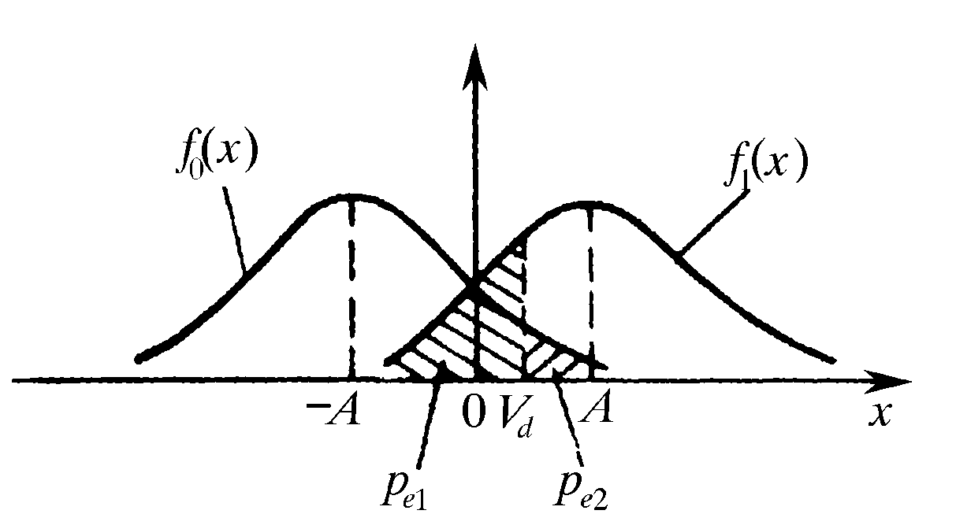
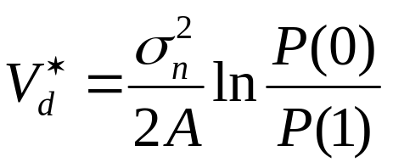
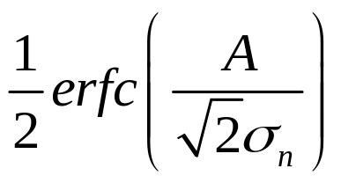

第6章 数字基带传输系统
（3）基带传输系统的抗噪声性能
  二进制双极性基带系统

Slide 14
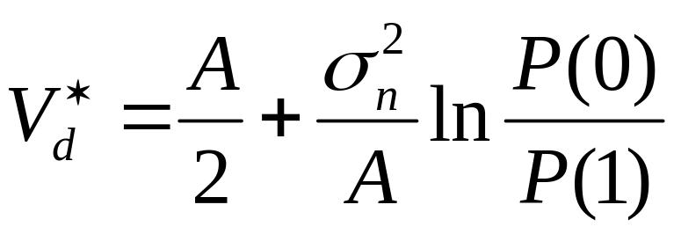
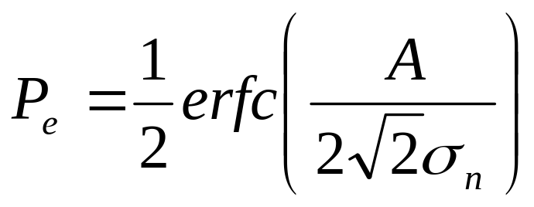
第6章 数字基带传输系统
  二进制单极性基带系统

Slide 15
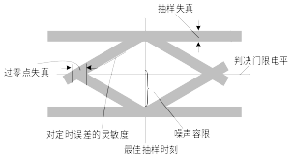
（4）眼图

Slide 16
（5）AMI和HDB3编码

